Slide 1
การเขียนโปรแกรม ด้วยภาษา C#
Class Inheritance – Part 2

Slide 2
Virtual and Override Methods

Slide 3
Virtual and Override Methods
ในหัวข้อที่ผ่านมา เราสามารถใช้ reference ของ derived class เรียกไปยัง method ของ base class ได้ โดใช้คำสั่ง base.<methodName()>
ในทางกลับกัน เราสามารถใช้ reference ของ base class เรียกไปยัง method ของ derived class ได้
ใช้ virtual method ใน base class
ใช้ override method ใน base class
Virtual และ override method ต้องมี signature และ return type ตรงกัน

Slide 4
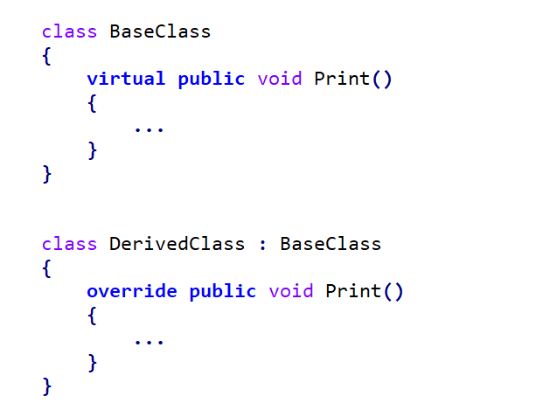
รูปแบบการเขียน Virtual - Override Methods
Virtual
Virtual อยู่ใน Base Class
Override
Override อยู่ใน Derived Class (ลำดับสุดท้าย)

Slide 5
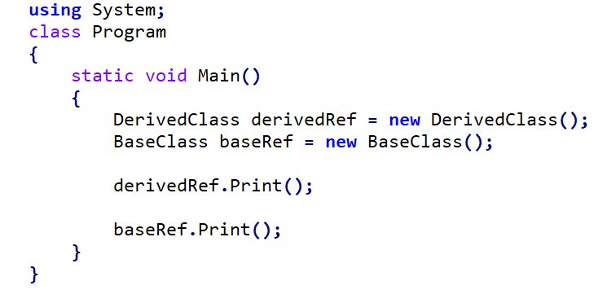
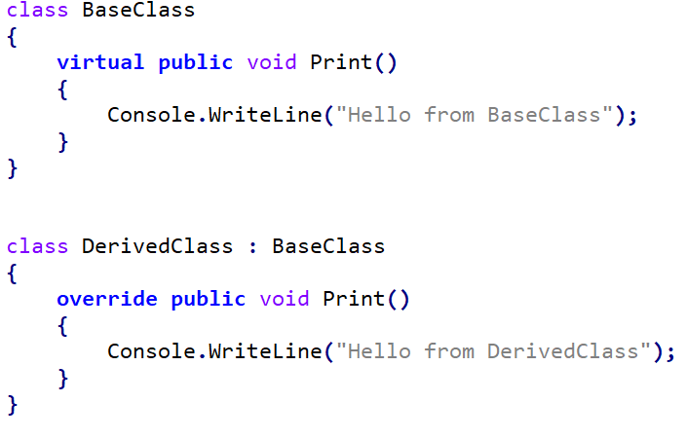
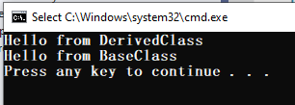
ตัวอย่าง

Slide 6
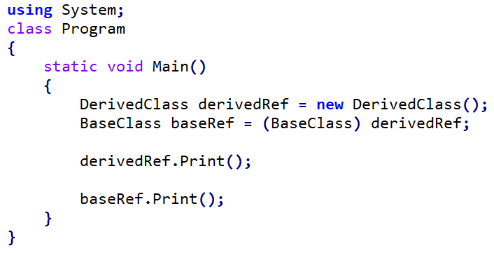
ตัวอย่างการเขียน Virtual - Override Methods
Result = ??????

Slide 7

การเข้าถึงสมาชิกโดย virtual และ override
Stack
DerivedClass
override Print()
BaseClass
virtual Print()

Slide 8
ตัวอย่างการเขียน Virtual - Override Methods

Slide 9
การ Override Method ที่ผ่านการ overridden
Methods สามารถทำ overridden ได้หลายระดับ
Method ในห่วงโซ่ของการ override จะถูกเรียกไปจนคลาสลำดับสุดท้ายในการสืบทอด
ถ้า method ของ derived class มี signature และ return type ตรงกับของ base class แต่ไม่มีการระบุ override ก็จะไม่เข้าข่ายกระบวนการ virtual-override
Compiler จะแจ้งเตือนว่ามีการทับการกระทำโดย derived class
แต่ไม่ถือเป็น error

Slide 10
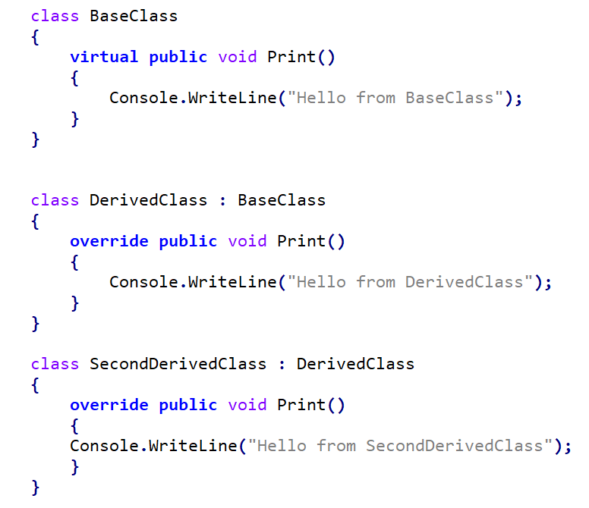
ตัวอย่าง
SecondDerivedClass
override Print()
DerivedClass
override Print()
BaseClass
virtual Print()

Slide 11

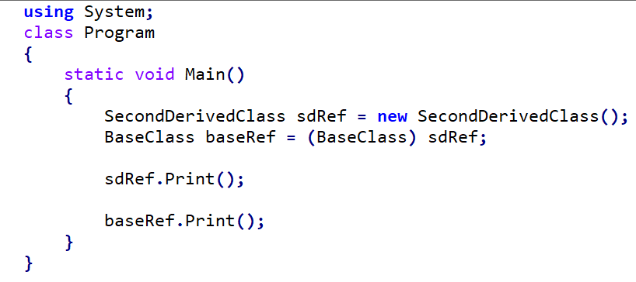
ตัวอย่าง
SecondDerivedClass
override Print()
DerivedClass
override Print()
Stack
BaseClass
virtual Print()

Slide 12
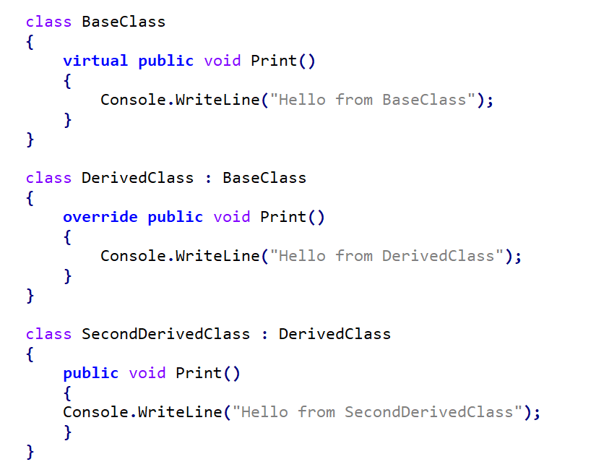
ตัวอย่าง
SecondDerivedClass
Print()
DerivedClass
override Print()
BaseClass
virtual Print()

Slide 13

ตัวอย่าง
SecondDerivedClass
Print()
DerivedClass
override Print()
Stack
BaseClass
virtual Print()

Slide 14
การ override ด้วยคำสั่ง new
การสืบทอด Method ในห่วงโซ่ของการ override จะเรียก method ที่มี signature ตรงกันตลอดไปจนคลาสลำดับสุดท้ายในการสืบทอด
เราสามารถใช้คำสั่ง new แทน override
Compiler จะไม่แจ้งเตือนว่ามีการทับการกระทำโดย derived class
การเรียก method ในห่วงโซ่ของการสืบทอดจะสิ้นสุดในระดับก่อนคลาสที่ override ด้วยคำสั่ง new
(เทียบได้กับการตั้งนามสกุลใหม่ที่จะมีผลต่อรุ่นลูกหลาน แต่ไม่ส่งผลถึงบรรพบุรุษ)

Slide 15
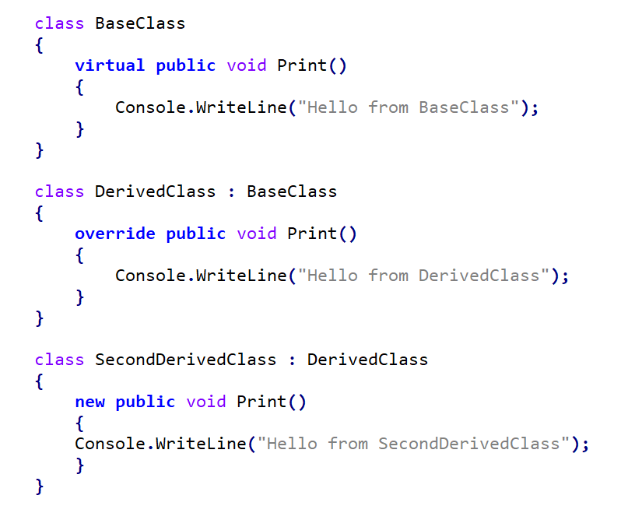
ตัวอย่าง
SecondDerivedClass
new Print()
DerivedClass
override Print()
BaseClass
virtual Print()

Slide 16
ตัวอย่าง
SecondDerivedClass
new Print()
DerivedClass
override Print()
Stack
BaseClass
virtual Print()

